Slide 1
Semaine 05

Slide 2
Agenda de leçon
Collision
Clone
Projectile
Exercice
Temps pour travail pratique

Slide 3
Collision
La collision est primordiale dans le monde du jeu vidéo
Elle permet l’interaction entre les différents acteurs du jeu
Logiquement parlant, la collision est l’intersection entre deux formes
Collision est faux
Collision est vraie

Slide 4
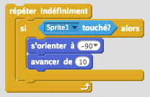
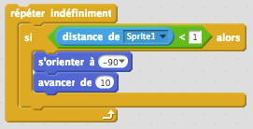
Collision
Dans Scratch, la collision est détectée à l’aide du capteur « X touché? »
On peut aussi utilisé le capteur « distance de X »
Exemple

Slide 5
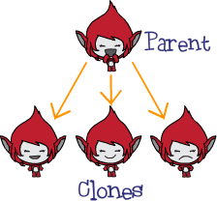
Clone
Le clonage permet de créer un clone d’un objet pendant que le projet roule
Le clone est identique au parent, mais est géré indépendamment au moment de sa création
Pour des raisons de performance, Scratch limite le nombre de clones à 300

Slide 6
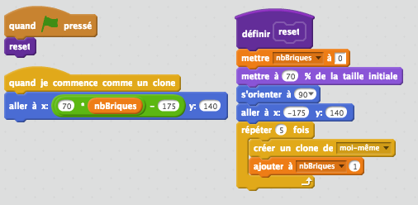
Clone
On utilise les clones à plusieurs sauces
Pour dupliquer des projectiles
Pour construire d’autres objets
Pour dupliquer des ennemis
Etc.
Exemple - Brique
Exemple - Projectile

Slide 7
Projectile
Que ce soit pour lancer une balle dans un panier ou encore tirer une arme à feu, le principe de projectile est essentiel pour bien des jeux
Une des méthodes les plus simples est de créer un clone du Sprite représentant un projectile et de le détruire une fois qu’il atteint les limites de l’écran ou la cible
Le bloc « Quand je commence comme un clone » est similaire au bloc « Drapeau » dans le sens qu’il permet d’initialiser du contenu et d’avoir une boucle infinie
Exemple
Autre source d’information

Slide 8
Projectile - Chronomètre
Lorsque l’on crée des clones à l’aide d’une touche du clavier, il est important d’avoir un mécanisme empêchant la création sans limite
Une méthode pour limiter la création est d’utiliser le chronomètre
L’utilisation du chronomètre permet de donner un intervalle de temps avant de pouvoir tirer un second projectile
Dans le code, il faut vérifier si la touche pour tirer un projectile est appuyée ET si le délai est dépassé

Slide 9
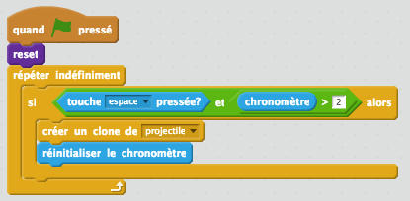
Projectile - Chronomètre

Slide 10
Projectiles
Autres exemples intéressants
  Projectile avec de la gravité
  https://www.youtube.com/watch?v=Z2oHxZ9jRSk
  https://www.youtube.com/watch?v=G4SdLB-Y994

Slide 11
Projet personnel
La semaine avant la semaine de relâche, vous aurez l’énoncé pour votre projet personnel sur Scratch
Commencer à penser à un projet (jeu) que vous voudriez développer

Slide 12
Exercices
Vous devez montrer vos résultats
Compléter le projet du magicien lançant des hippopotames volants
  Il faut que les hippopotames disparaissent s’il touche l’étoile
Compléter le projet avec le mur de brique
  Ajouter une balle qui doit détruire les briques
  La balle doit rebondir sur la palette
  Un point par brique
  Partie terminé si la balle tombe au sol

